Slide 1
SMART 高雄‧校園創意市政提案競賽
李培英、李冠賢
Team 3
Computer and Communication Engineering 1A
Electronic Engineering 4A

Slide 2
Motivation and Challenge
Motivation
高雄市佔地廣大但是警察人力卻不多，該如何有效的巡邏，以及保護高雄，同時，高雄市的治安只能靠警察來維護嗎？民眾是不是也能夠一起投入，為守護大家居住的高雄盡一份心力。
警方需要民眾提供情報，做為他們的「 耳」與「眼」，也許這些事件都能夠被預防，或是即時阻止不會造成更大的災害。
Notes:
Motivation 是 為什麼要做這題目？
Challenge human acting 如何難

Slide 3
Motivation and Challenge
Challenge
警政署的贓車檢舉系統(資料庫)是否能開放政府或是民間使用?有無隱私問題?
民眾使用度是否高?獎勵該使用什麼樣的性質?才不會讓活動變調?
民眾對於檢舉達人是否會有反感?
Notes:
Motivation 是 為什麼要做這題目？
Challenge human acting 如何難

Slide 4
Project Goal
本專案的宗旨，是透過行動裝置APP的系統，藉由此APP希望民眾與警察一起守護高雄，此系統包含贓車檢舉系統、守望相助系統，並透過任務賺取成就點數。
檢舉方式

Slide 5
System Architecture
贓車舉報系統：(照片和車號 GPS)
隨時可以對可疑車輛進行檢舉，如果比對確認為贓車將會馬上回傳GPS定位供警方查證。
守望相助系統：
結合警方、高雄市民眾與各鄰里現有的守望相助組織，一同建立緊密且強大的防護網。
成就系統：
讓願意參與其中付出的民眾，可以從中獲得成就感與肯定，並在達成一定的貢獻後，將會由高雄市政府給予適當鼓勵及表揚。

Slide 6
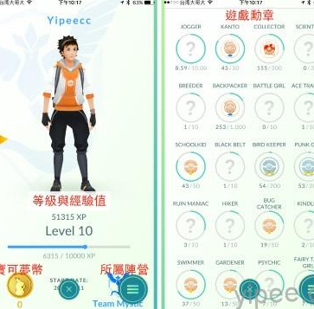
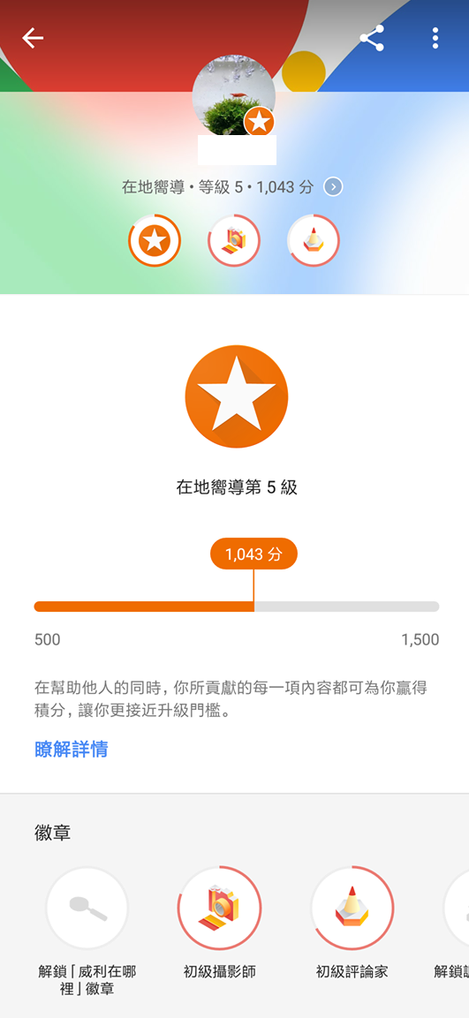
System Architecture
構想
Google在地嚮導、寶可夢這些東西為什麼吸引人？能夠讓許多人都願意長久的使用或遊玩，是因為這些東西會紀錄你的貢獻、成就。我們是不是也能設計一個這樣的app來紀錄社會服務的履歷，讓民眾看到自己的付出是能被看見的。

Slide 7
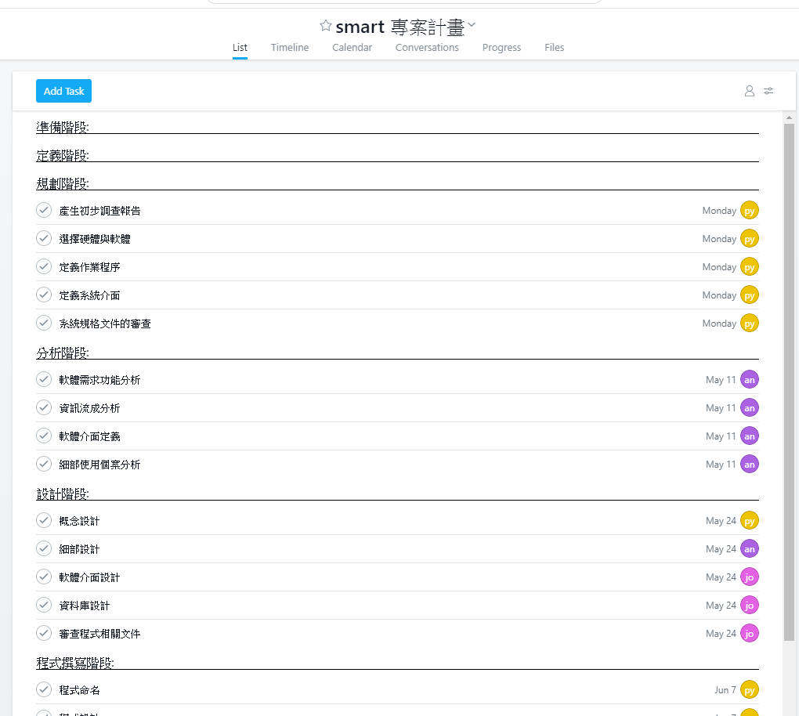
Project Planning
Project Planning Tool : Asana

Slide 8
Resource Required
Device and tools
Google 雲端
Google 行事曆 (主要行程公布)
GitHub (軟體部分管控)
Asana (專案管控)
Human resource
Pei (程式設計階段、導入負責人
Joyce (規劃、分析、驗收階段負責人
Andy (測試、整合階段負責人
Dreamcat (準備、定義階段負責人

Slide 9
References
高雄市創意市政提案競賽 http://hackathon.kcg.gov.tw/
高雄市警察局 http://www.kmph.gov.tw/
警政署 https://www.npa.gov.tw/NPAGip/wSite/mp?mp=1

Slide 10
Schedule
工作階段 | 4月 | 5月 | 6月 | 7月
準備階段
定義階段
規劃階段
分析階段
設計階段
程式撰寫階段
測試階段
整合階段
導入階段
驗收

